Slide 1

Graphics 2017
Modern OpenGL
Rendering, basic mechanism
이상민

Slide 2
Contents
001 Rendering
Process
Mapping
002 OpenGL API
코드 리뷰
003 Modeling & Texturing
Modeling
Texturing
결과

Slide 3
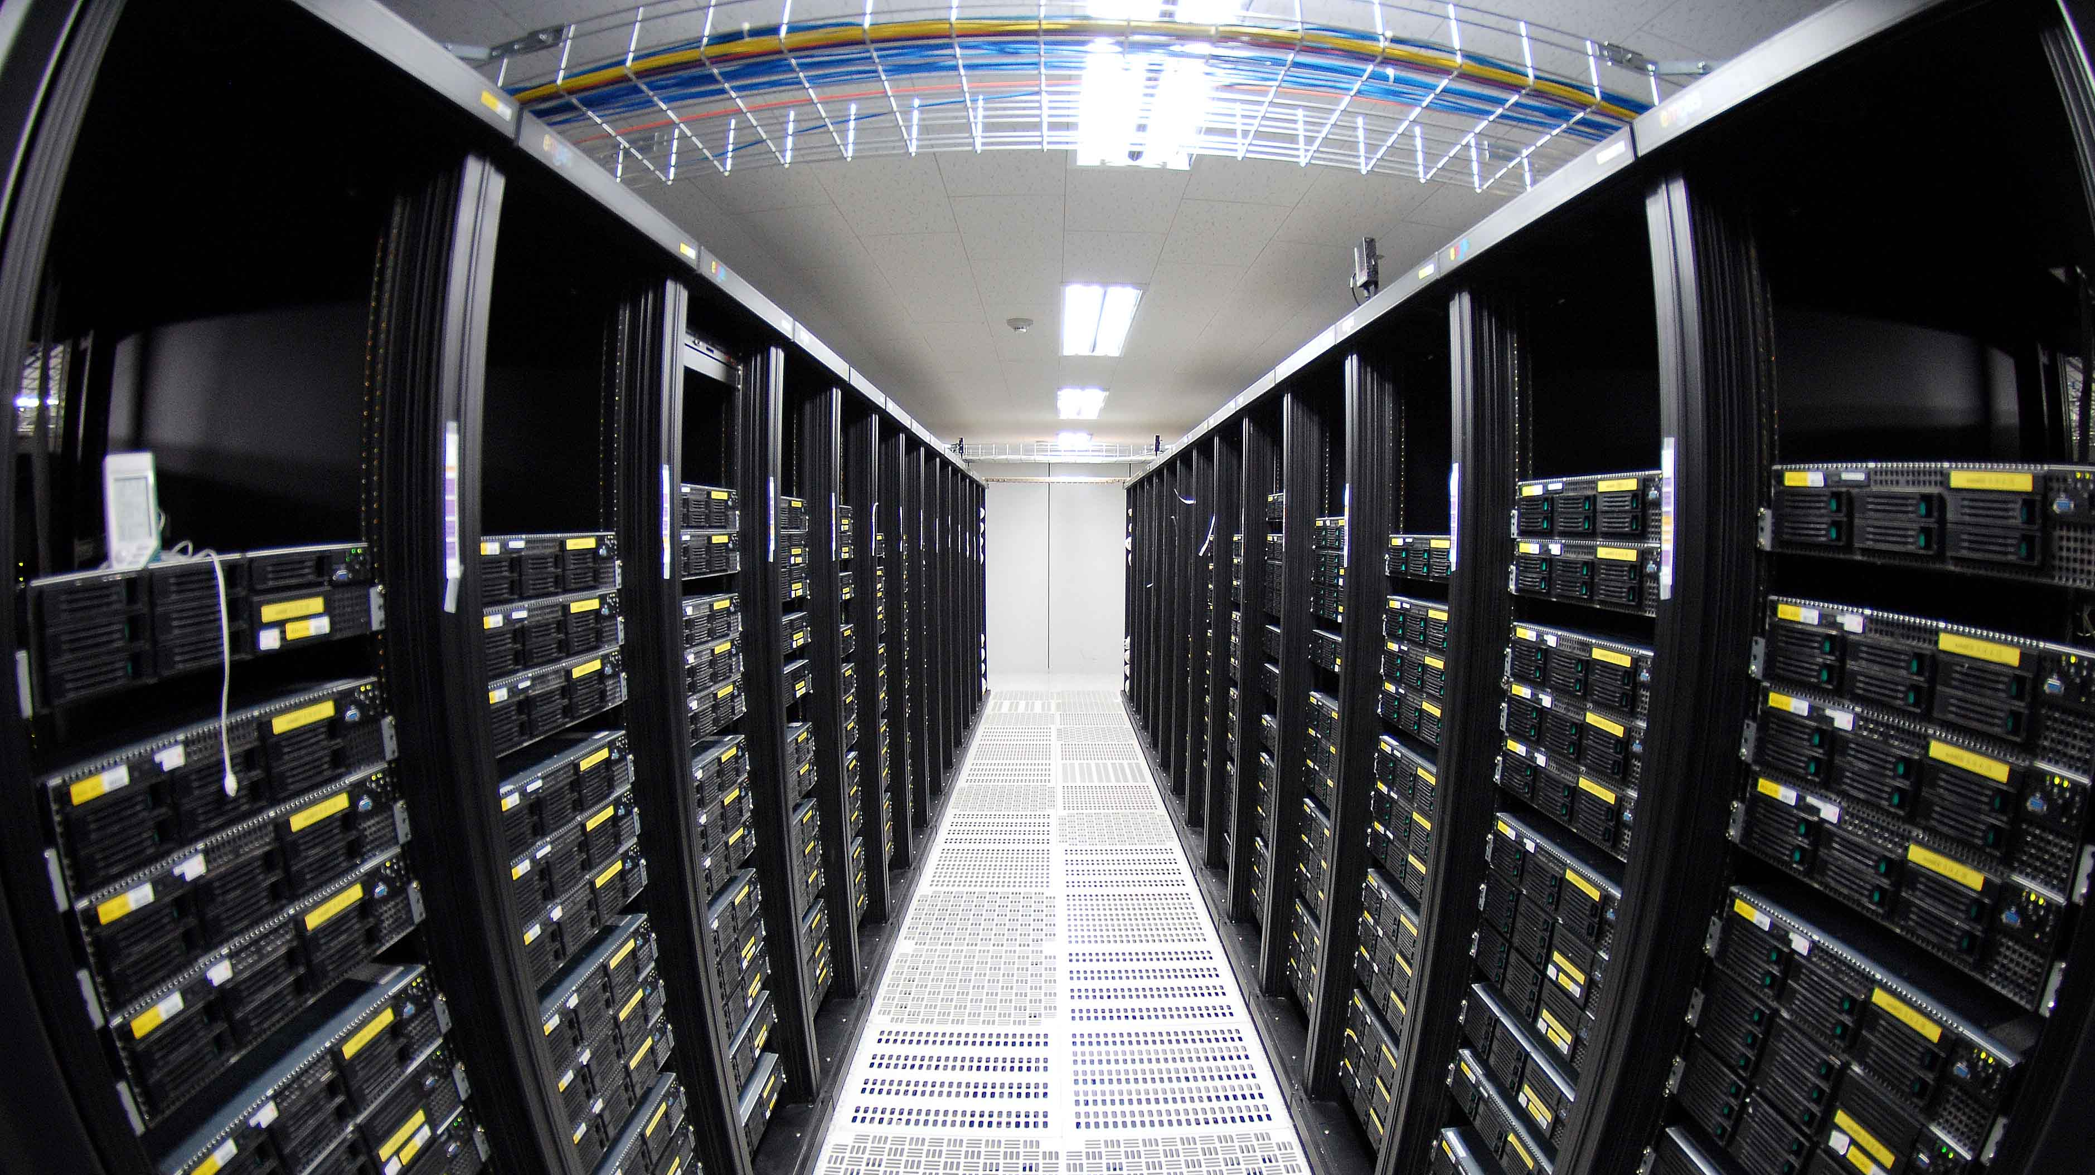
1
Program Overview
Rendering

Slide 4
Graphics 2017
3D Graphic pipeline
1.1 Process
Vertex Shader
Rasterizer
Pixel Shader
이상민

Slide 5
Graphics 2017
Space Projection
1.1 Process
Local
World
View
* World matrix
* View matrix
Face Cull
회전, 이동, 원근
Quaternion
Rasterize
Projection
Clipping
* Projection
matrix
이상민

Slide 6
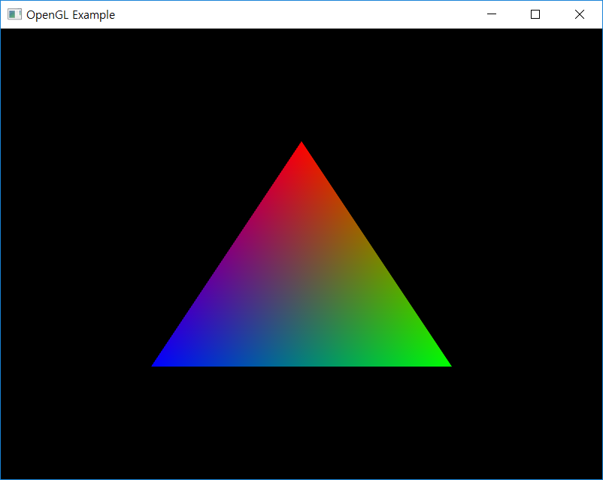
Graphics 2017
Texture Mapping
1.2 Mapping
Vec4(1, 0, 0, 1)
Rasterizing
Vec4(0, 0, 1, 1)
Vec4(0, 1, 0, 1)
Pixel이 8000개라고 하면,
7997개의 interpolation된 rgb값을 계산해야함.
이상민

Slide 7
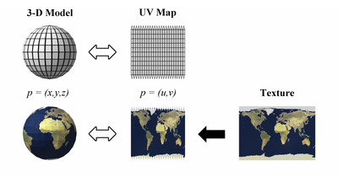
Graphics 2017
UV Mapping
1.2 Mapping
UV 매핑 값을 바탕으로 Texture 특정 위치의 color값을
vertex를 기준으로 잡아 늘이거나 구겨서 넣어줌.
이상민

Slide 8
Graphics 2017
Lighting
1.2 Mapping
Diffuse surface의 모든 빛은 난반사한다고 가정.
-> 대략적으로 cos의 형태를 가짐 ( Lambert’s Law )
< Phong model >
+ 주변광
하이라이트를 조정하기 위한 정반사광의 계산.
‘Vertex shader’ 에서 계산한다. <- 중요
Incident Light
Reflection Light
<Eyes>
Pow(cos(∂), 20.0f)
Normal
이상민

Slide 9
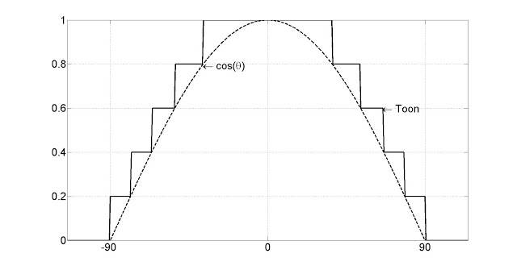
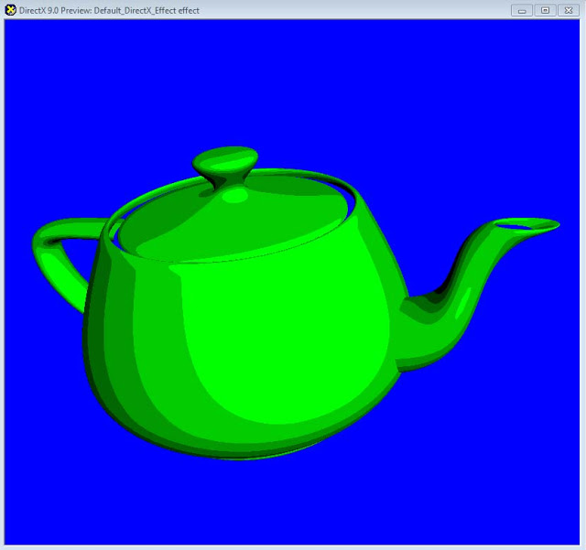
Graphics 2017
Lighting
1.2 Mapping
< Toon shading >
< Diffuse light quantize graph >
이상민

Slide 10
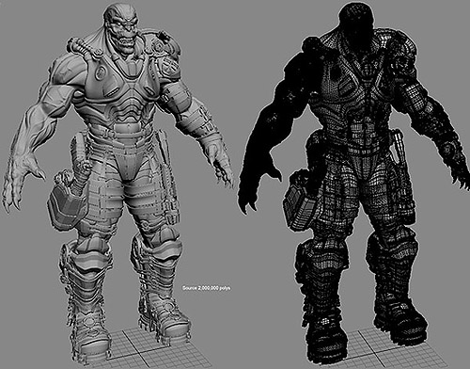
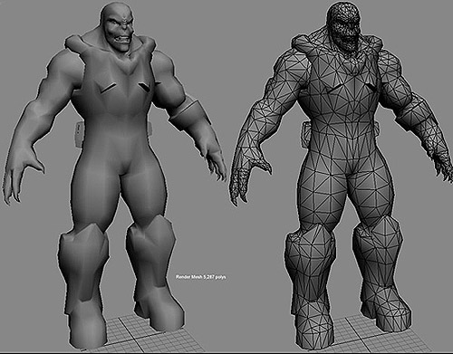
Graphics 2017
Normal Map
1.2 Mapping
High Polygon model
Low Polygon model
난 이쪽이 더 좋은데, 이거 써서 게임 만들자.
아무것도 안했는데 프레임 드랍이 엄청나!
Vertex 하나당 float가 3개, color때문에 또 4개, UV 좌표때문에 또 2개, Specular값이.. 그림자도 들어가네..
요즘 polygon 개수가 모델 하나당 10만개라고? 그럼 vertex는 30만개? 그럼 그걸 회전시키려면 연산량이…
이상민

Slide 11
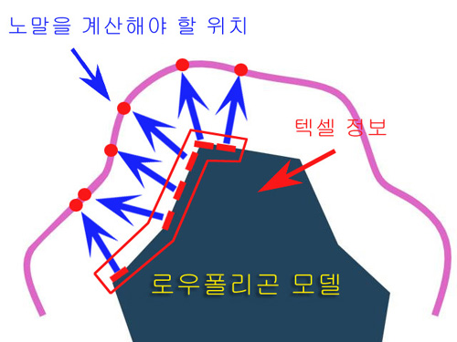
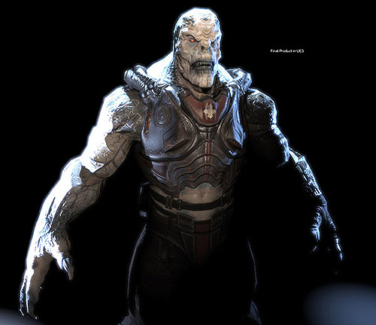
Graphics 2017
Normal Map
1.2 Mapping
하이폴리곤 모델
Low polygon model에 노말 맵을 입힌 결과물
Everything is ok?
Parallax mapping
Parallax occlusion mapping
Tesellation
이상민

Slide 12
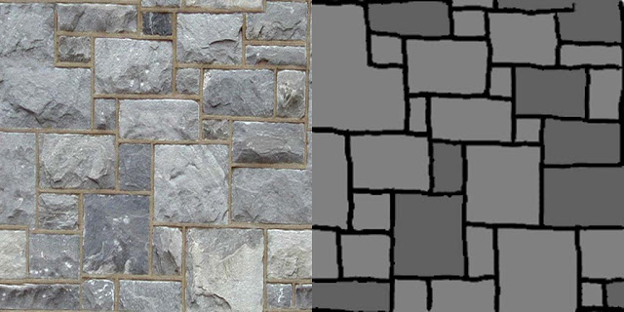
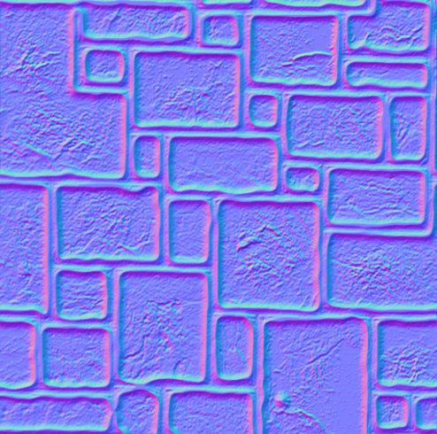
Graphics 2017
현실처럼 보이기.
1.2 Mapping
Diffuse Mapping을 통해 난반사광 계산.
->Diffuse light = 빛의 색상 * 난반사광의 양 * diffuse 맵 값
Specular Mapping을 통해 정반사광 계산.
->Specular light = 빛의 색상 * 정반사광의 양 * specular 맵 값
Rotate 180
Normal Mapping을 통해 법선 변경.
이상민

Slide 13
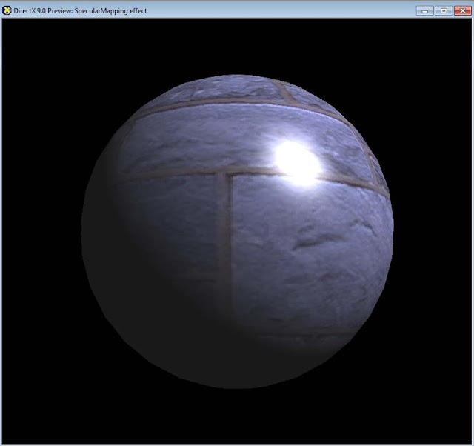
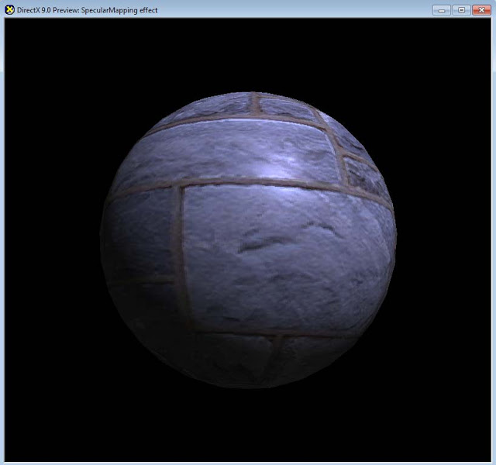
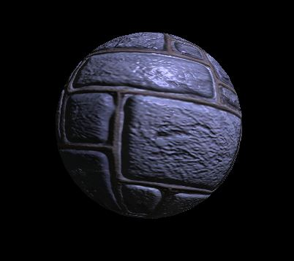
Graphics 2017
현실처럼 보이기.
1.2 Mapping
Diffuse
Specular
Normal
This is art.
이상민

Slide 14
Graphics 2017
현실처럼 보이기.
1.2 Mapping
In addition
Shadow Mapping
Environment Mapping
UV Animation
Filtering
이상민

Slide 15

2
Code Review
OpenGL API

Slide 16
SW Project 2017
개발 환경
개발 언어 : C++, GLSL
OpenGL API : GLFW3, GLM, GLEW
개발 툴 : Blender, Pixlr editor
개발 환경 : Visual Studio 2015, Git
프로그램 기능 : OpenGL API를 이용한 3D모델 파일 렌더링
2 조

Slide 17
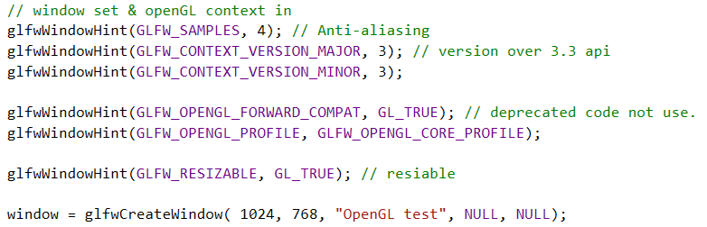
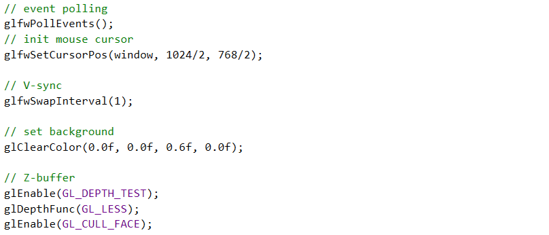
Graphics 2017
Initialization
2.1 코드 리뷰
이상민

Slide 18



Graphics 2017
Shader
2.1 코드 리뷰
코드 삽입 & 컴파일
GPU에 전달 & 링크
ID 만 남기고 삭제
이상민

Slide 19



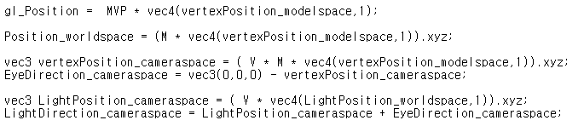
Graphics 2017
Shader
2.1 코드 리뷰
변수 생성
shader 변수 ID 검색
변수 대입
대입된 값으로 shader에서 계산
이상민

Slide 20


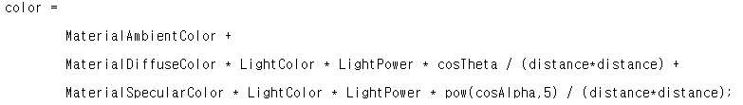
Graphics 2017
Shader
2.1 코드 리뷰
Vertex shader
Fragment shader
=
이상민

Slide 21
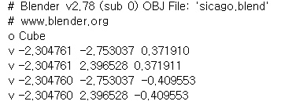


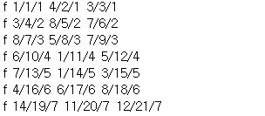
Graphics 2017
Model parsing
2.1 코드 리뷰
v : vertex 좌표
vt : texture UV 좌표
vn : normal 벡터
f : 각 삼각형을 이루는 세 점의 vertex/texture/normal 값.
ex) 1/1/1 : vertex 1번, texture 1번 normal 1번
이상민

Slide 22
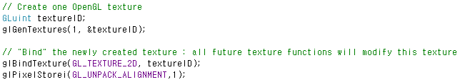
Graphics 2017
Texture
2.1 코드 리뷰
확장자에 따른 Decoding
Loop
픽셀 rgba값을 입력.
ex) format = RGBA_8888
rgba각각 8bit씩 사용
이상민

Slide 23
Graphics 2017
VAO VBO EBO
2.1 코드 리뷰
주전자
나무
VAO 1
VAO 2
렌더링에 대한 설정을 저장
VBO & EBO
VBO & EBO
vector<vec3> vertex buffer
vector<vec2> uv buffer
vector<vec3> normal buffer
vector<vec3> element buffer
vector<vec3> vertex buffer
vector<vec2> uv buffer
vector<vec3> normal buffer
vector<vec3> element buffer
glBindBuffer, glVertexAttribPointer glVertexAttribDivisor
gl {Enable, Disable} VertexAttribArray
glBindVertexArray( VAO 1 )
매 프레임마다 설정이 바뀌는 경우는 각각을 bind해야 함.
이상민

Slide 24

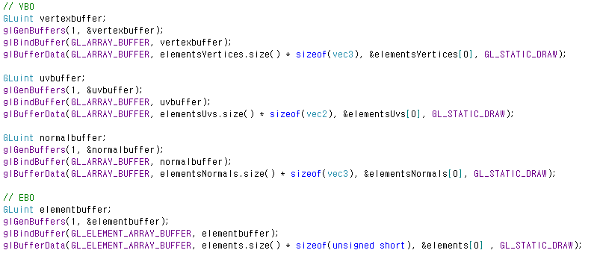
Graphics 2017
VAO VBO EBO
2.1 코드 리뷰
이상민

Slide 25

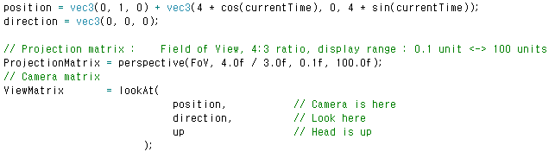


Graphics 2017
Loop
2.1 코드 리뷰
이상민

Slide 26
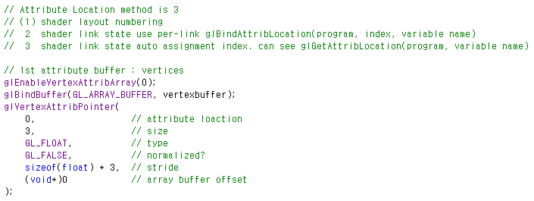
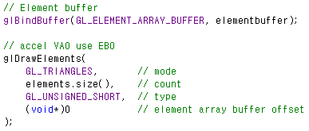
Graphics 2017
Loop
2.1 코드 리뷰
<- 렌더링할 attribute를 선택
<- 선택된 attribute에 vertex를 올림
<- bind된 vertex의 설정을 명시
<- (layout = 0)으로 shader에 전달
<- enable 된 attribute를 가속.
이상민

Slide 27
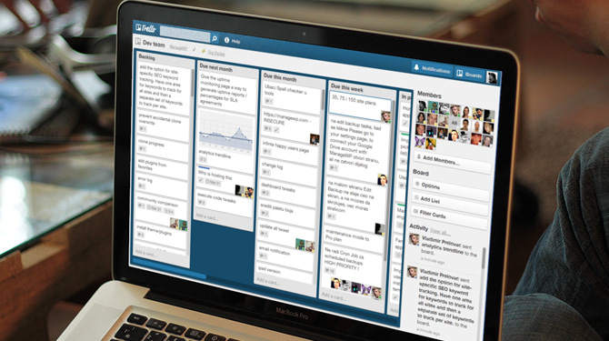
3
External Tools
Modeling & Texturing

Slide 28
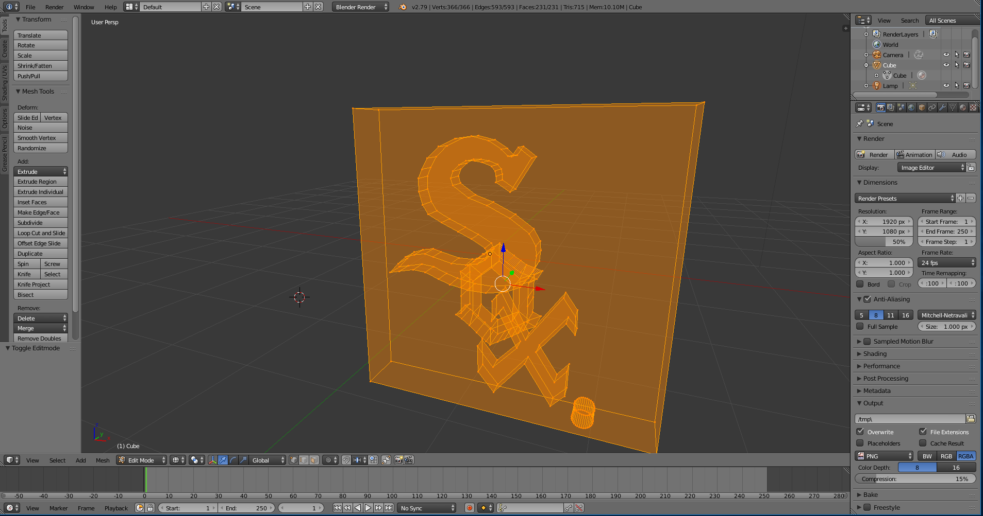
Graphics 2017
Blender
3.1 Modeling
이상민

Slide 29
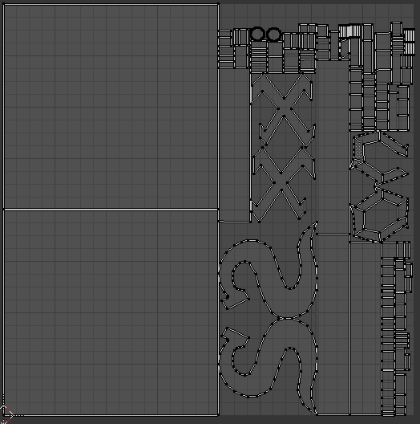
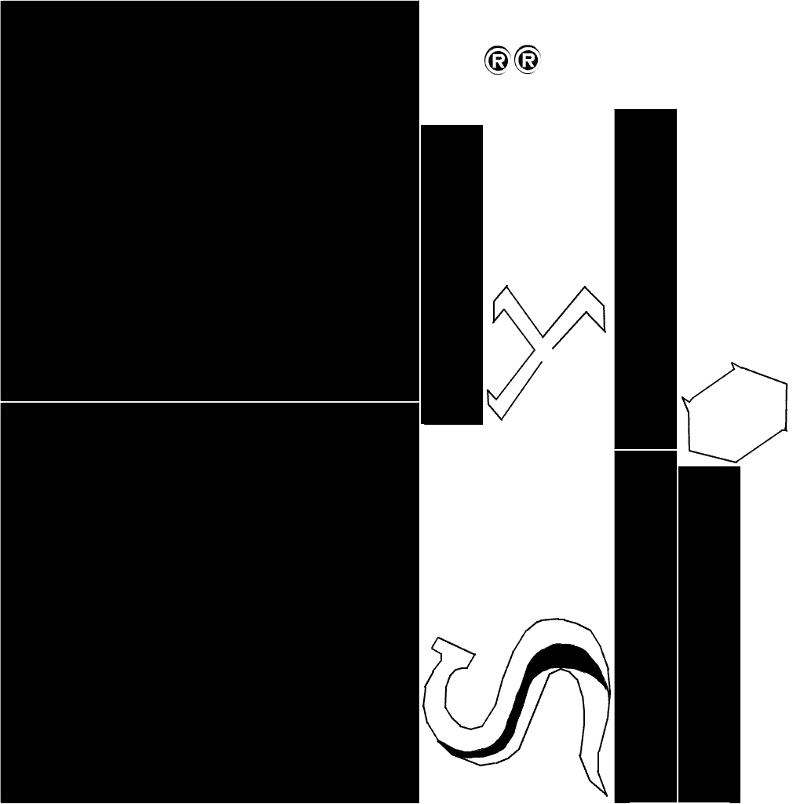
Graphics 2017
Pixlr editor
3.2 Texturing
이상민

Slide 30
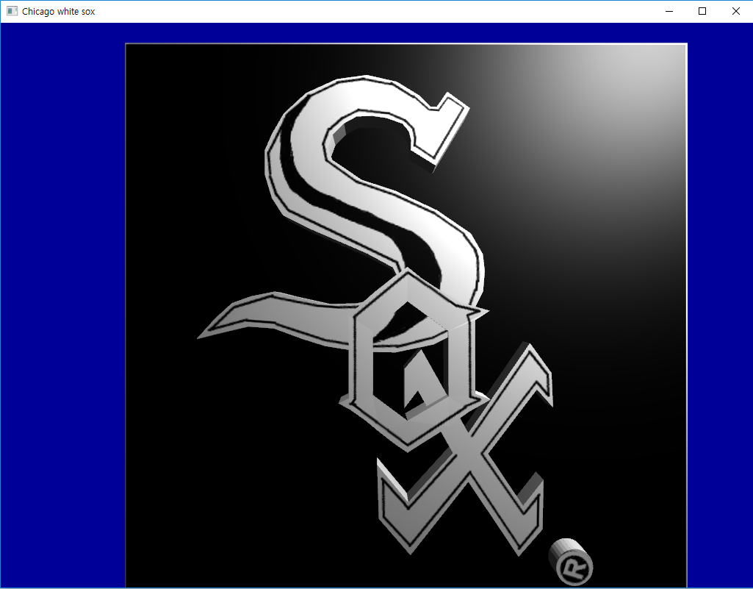

Graphics 2017
Chicago write sox
3.2 결과
이상민

Slide 31
Graphics 2017
자료 출처.
슬라이드 7
https://ko.wikipedia.org/wiki/UV_%EB%A7%A4%ED%95%91
슬라이드 10, 11
http://egloos.zum.com/piglove/v/4834666
Thanks
이상민

